Slide 1

웹메일 사용법 가이드
담당자: 안민희
전화 070-4323-1879(직통) | 팩스 02.864.4756 | minhee@webmaker21.net | http://www.webmaker21.net
서울특별시 금천구 가산디지털 1로 212 코오롱 디지털타워 애스턴 1406호 | 대표 1688.4750 | 웹메이커21(주)

Slide 2
02
웹메일 사용자 가이드
웹메일 사용자 가이드
TOTAL WEBSERVICE PROVIDER – [WEBMAKER21]

Slide 3
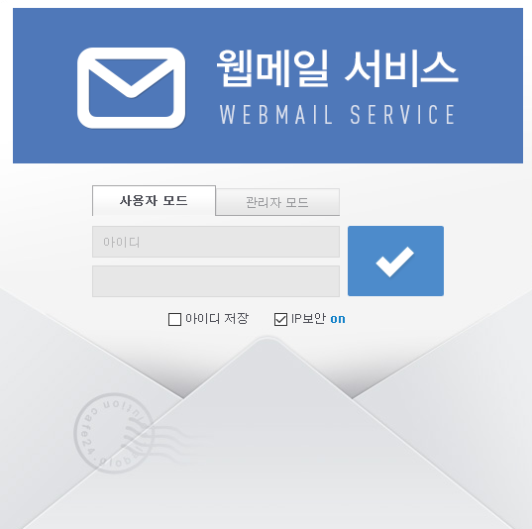
03
웹메일 사용자 가이드
사용자매뉴얼
(1) 신청하신 도메인으로 접속합니다.
메일
- 로그인
(2) 사용자모드를 선택한 다음 아이디와 비밀번호 입력 후 로그인 합니다.
- 수신확인
- 외부메일수신
- 메일함관리
주소록
환경설정
TOTAL WEBSERVICE PROVIDER – [WEBMAKER21]

Slide 4
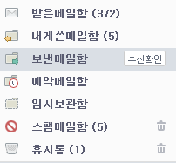
04
웹메일 사용자 가이드
사용자매뉴얼
- 보낸메일함 “수신확인” 버튼을 클릭하여 발송한 메일의 열람 여부를 확인할 수 있습니다
메일
- 로그인
- 수신확인
- 외부메일수신
- 메일함관리
주소록
환경설정
수신 확인
수신 확인은 발송한 메일의 수신 상태를 확인할 수 있습니다.
텍스트 모드로 발송한 메일은 수신 확인에서 수신 여부를 확인할 수 없습니다.
받는 사람이 '메일 이미지 보지 않기'를 설정한 경우 수신 확인이 되지 않습니다.
2. 발송 취소
발송 취소는 발송자와 동일 도메인을 사용하는 수신자에 한해 '읽지 않음' 상태인 경우에만 가능합니다.
외부로 발송한 메일은 발송 취소를 할 수 없습니다.
메일 발송 후 수신인이 로그인한 경우에도 발송 취소를 할 수 없습니다.
TOTAL WEBSERVICE PROVIDER – [WEBMAKER21]

Slide 5
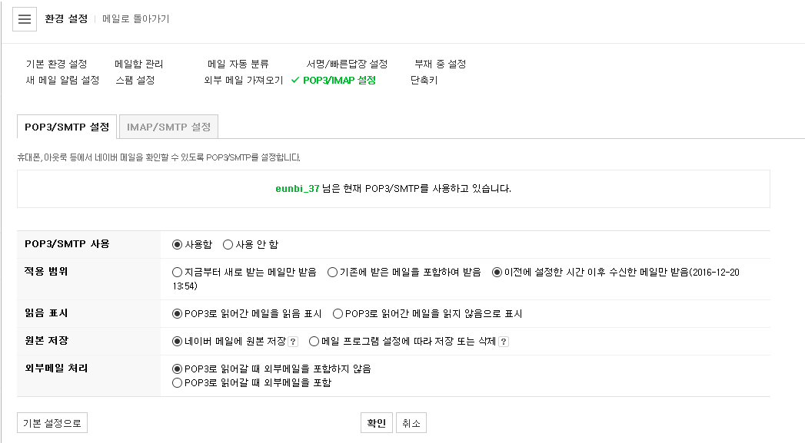
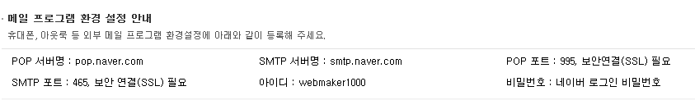
05
웹메일 사용자 가이드
(1) 가져올 외부메일의 정보를 확인합니다.
외부메일계정이 POP3 서버를 운영하는 경우에만 가져올 수 있습니다.
예) 네이버 메일 가져오기
네이버 메일 로그인 후 환경설정에서 POP3/SMTP 사용함으로 설정합니다.
(네이트는 외부메일연동을 지원하지 않는점 참고 부탁드립니다.)
사용자매뉴얼
메일
- 로그인
네이버 환경설정 예시
- 수신확인
- 외부메일수신
- 메일함관리
주소록
환경설정
TOTAL WEBSERVICE PROVIDER – [WEBMAKER21]

Slide 6
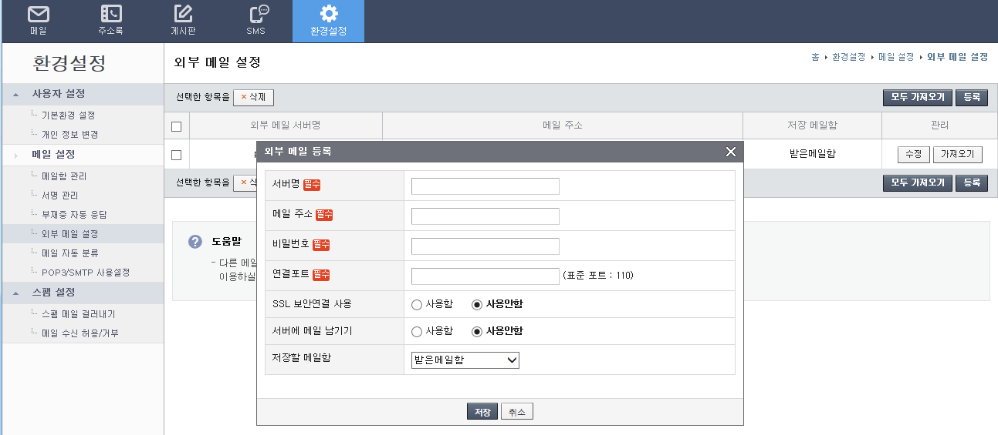
06
웹메일 사용자 가이드
사용자매뉴얼
웹메일에서 외부메일 정보를 입력합니다.
메일
2
- 로그인
- 수신확인
4
- 외부메일수신
3
- 메일함관리
1
주소록
환경설정
***가져오기 눌러야
메일함이 업데이트 됩니다.
4
※ 주요 포털 사이트 POP 설정 정보
TOTAL WEBSERVICE PROVIDER – [WEBMAKER21]

Slide 7
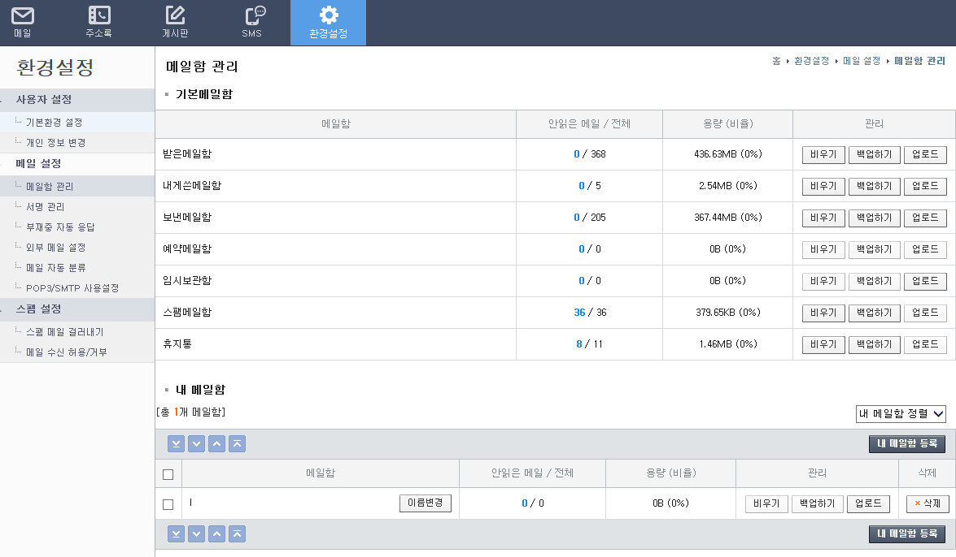
07
웹메일 사용자 가이드
사용자매뉴얼
비우기( 메일삭제 ), 백업하기(PC에 백업), 메일 업로드 기능이 있습니다
메일
- 로그인
- 수신확인
- 외부메일수신
- 메일함관리
주소록
환경설정
내 메일함에 원하는 새 메일함을 추가 할 수 있습니다.
TOTAL WEBSERVICE PROVIDER – [WEBMAKER21]

Slide 8
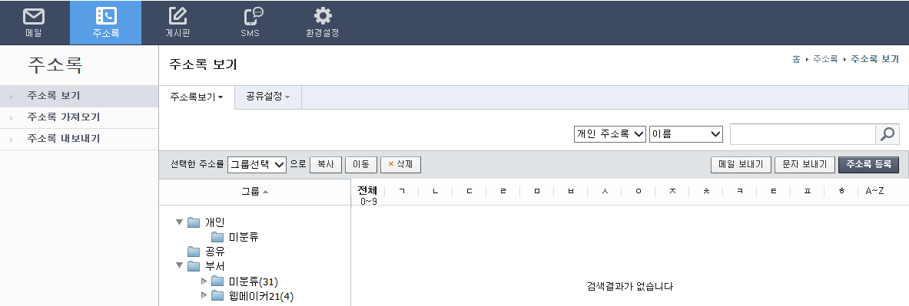
08
웹메일 사용자 가이드
사용자매뉴얼
메일
1
주소록
2
3
4
- 주소록관리
5
- 주소록추가
- 주소록 가져오기
- 주소록 내보내기
환경설정
① 개인주소록과 공용주소록
주소록을 개인주소록과 공용주소록, 관리자가 입력하는 부서주소록까지 따로 관리할 수 있습니다.
② 주소록 검색
이름, 이메일, 전화번호, 회사명, 부서명 등 다양한 조건값으로 검색할 수 있습니다.
③ 선택한 주소 복사/이동/삭제
선택한 주소들을 복사하거나 이동, 삭제, 상세보기를 할 수 있습니다.
④ 선택한 주소에 메일, 문자 보내기
선택한 주소에 메일을 보내거나 SMS문자메시지를 보낼 수 있습니다.
⑤ 이름순 정렬
좌측 그룹트리에 선택된 그룹 안의 주소 목록 중 가나다 순으로 선택 정렬을 하는 기능입니다. 저장된 주소가 많은 경우에 이용하시면 편리합니다.
1
2
3
4
5
TOTAL WEBSERVICE PROVIDER – [WEBMAKER21]

Slide 9
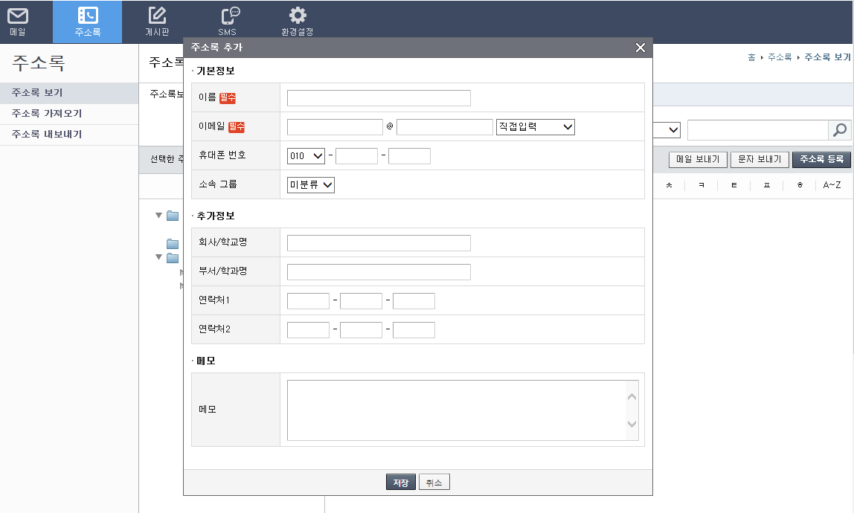
09
웹메일 사용자 가이드
사용자매뉴얼
메일
주소록
- 주소록관리
- 주소록추가
- 주소록 가져오기
- 주소록 내보내기
환경설정
주소록을 등록하실 때
이름, 이메일주소, 휴대폰은 꼭 입력해주세요.
소속그룹은 기본적으로 개인주소록 > 미분류 폴더로 지정됩니다.
입력하신 주소록은 언제든지 수정 가능하며, 수시로 업데이트하셔서 사용하시면 더욱 편리합니다.
TOTAL WEBSERVICE PROVIDER – [WEBMAKER21]

Slide 10
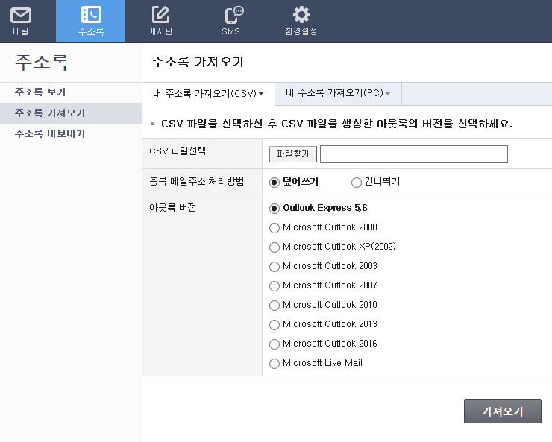
10
웹메일 사용자 가이드
사용자매뉴얼
메일
주소록
- 주소록관리
- 주소록추가
- 주소록 가져오기
- 주소록 내보내기
환경설정
CSV 파일을 생성한 프로그램 을 선택한 후 가져오기를 선택하면 CSV파일 이 업로드 됩니다.
( CSV파일과 선택한 버전이 다르면 제대로 가져오지 못할 수 있으니 유의하시기 바랍니다)
TOTAL WEBSERVICE PROVIDER – [WEBMAKER21]

Slide 11
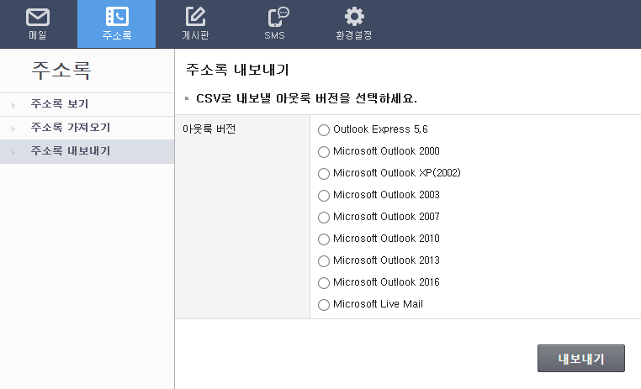
11
웹메일 사용자 가이드
사용자매뉴얼
메일
주소록
- 주소록관리
- 주소록추가
- 주소록 가져오기
- 주소록 내보내기
환경설정
생성 CSV파일을 사용할 아웃룩 버전을 선택해 주세요.
(선택된 버전의 양식대로 생성되기 때문에 선택된 버전과 일치하지 않으면 사용하지 못할 수도 있습니다. )
버전을 선택하고 내보내기를 선택하면 CSV 주소록을 파일로 다운받을 수 있습니다.
TOTAL WEBSERVICE PROVIDER – [WEBMAKER21]

Slide 12
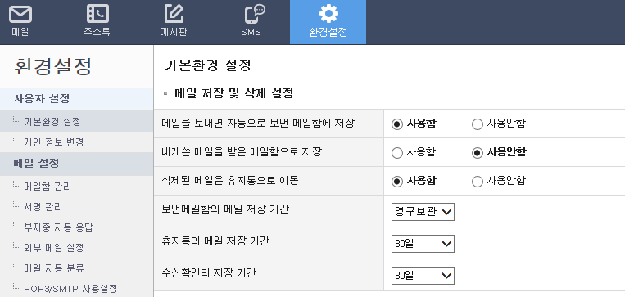
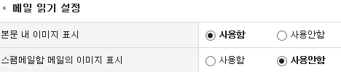
12
웹메일 사용자 가이드
* 웹 메일에 가장 기본적으로 설정하는 항목입니다.
사용자매뉴얼
보낸 메일 함, 휴지통 저장기간 설정
업무상 웹메일을 자주 이용하시는 분들은 메일을 보낼 때 보낸 메일함에 저장을 하는데,
일정 기간을 설정하여 자동으로 메일함을 비울 수 있습니다. (메일 사용량이 많은 분들께 추천해드립니다.)
메일
주소록
환경설정
- 기본환경설정
- 개인정보변경
- 서명관리
- 메일자동분류
이미지 표시설정
이미지 표시 설정은 메일을 열어 읽는 순간 눈에 보이지 않는 이미지가 호출되면서 메일을 보낸 상대방에게
메일 열람 여부(수신여부)를 알려주는 신호 역할을 합니다.
스팸 메일함의 메일을 여는 순간 존재하는 메일주소로 간주되어 악용될 수 있으니 고려하셔서 설정해 주세요.
TOTAL WEBSERVICE PROVIDER – [WEBMAKER21]

Slide 13
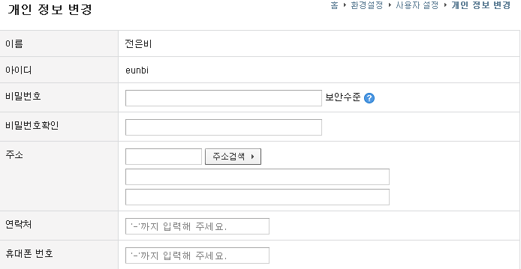
13
웹메일 사용자 가이드
사용자매뉴얼
메일 계정 사용자의 정보를 관리하는 메뉴입니다.
이름과, 아이디는 변경이 불가능 하며, 메일용량 수정은 메일 관리자에서 변경하실 수 있습니다.
메일
주소록
환경설정
- 기본환경설정
- 개인정보변경
- 서명관리
- 메일자동분류
TOTAL WEBSERVICE PROVIDER – [WEBMAKER21]

Slide 14
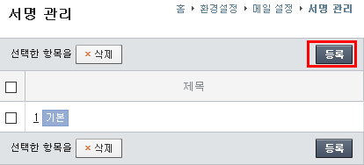
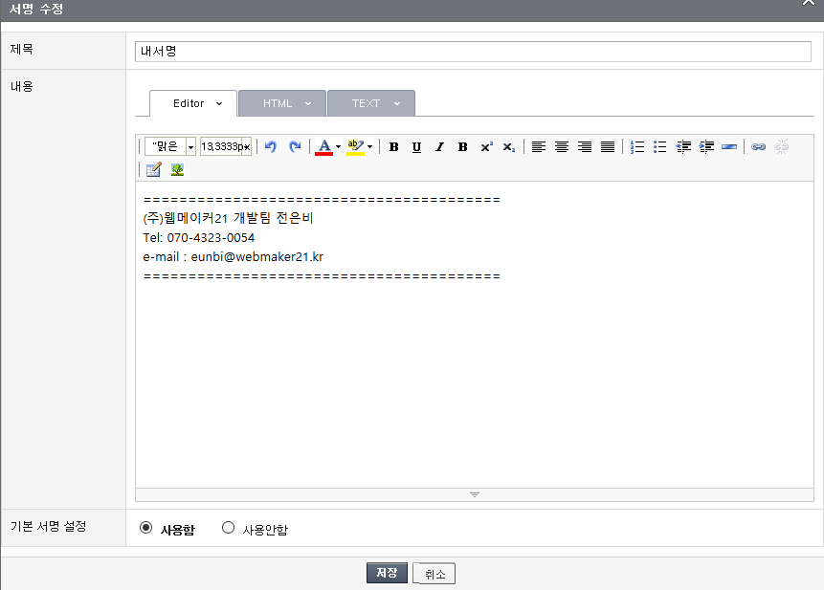
14
웹메일 사용자 가이드
사용자매뉴얼
메일쓰기 시 하단에 서명이 자동 추가되게 설정하는 메뉴입니다.
업무상 여러 서명이 필요하신 경우에 서명을 추가하여 메일 작성 시 원하시는 서명을 선택할 수 있습니다.
메일
주소록
환경설정
- 기본환경설정
- 개인정보변경
- 서명관리
- 메일자동분류
TOTAL WEBSERVICE PROVIDER – [WEBMAKER21]

Slide 15
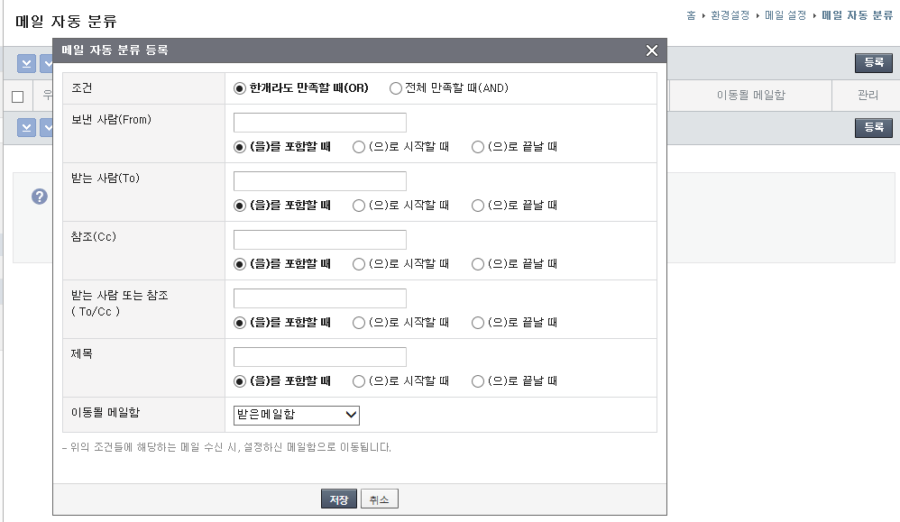
15
웹메일 사용자 가이드
사용자매뉴얼
메일 수신 시 설정한 조건대로 특정 메일함으로 이동시켜주는 기능입니다.
메일 수신 량이 많을 때 유용한 기능입니다.
메일
주소록
환경설정
- 기본환경설정
- 개인정보변경
- 서명관리
- 메일자동분류
등록을 선택하고 알맞은 조건 값을 입력하세요.
저장한 조건이 정확한지 확인 후 메일이 자동 분류되는지 확인합니다.
TOTAL WEBSERVICE PROVIDER – [WEBMAKER21]

Slide 16
16
웹메일 관리자 가이드
웹메일 관리자 가이드
TOTAL WEBSERVICE PROVIDER – [WEBMAKER21]

Slide 17
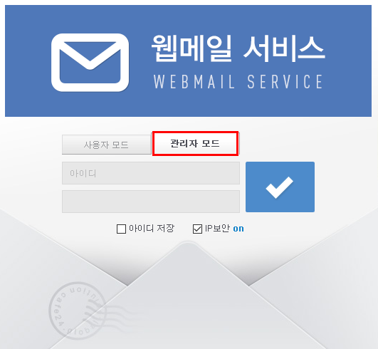
17
웹메일 관리자 가이드
관리자매뉴얼
(1) 신청하신 도메인으로 접속합니다.
기본관리
- 로그인
(2) 관리자모드를 선택한 다음 아이디와 비밀번호 입력 후 로그인 합니다.
- 메일계정추가
- 메일계정수정/삭제
- 그룹메일 추가
리포트
TOTAL WEBSERVICE PROVIDER – [WEBMAKER21]

Slide 18
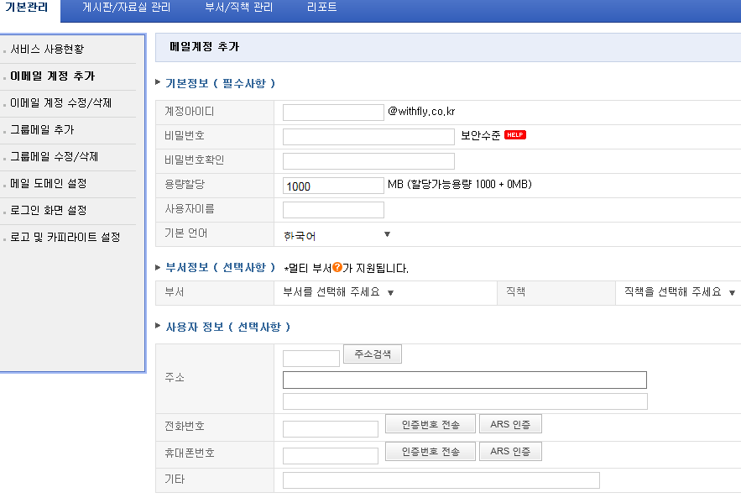
18
웹메일 관리자 가이드
관리자매뉴얼
1
기본관리
- 로그인
- 메일계정추가
- 메일계정수정/삭제
2
- 그룹메일 추가
리포트
3
① 기본정보(필수사항)
- 계정 아이디 : 유저가 사용할 아이디를 생성합니다. 다른 아이디와 중복으로 사용할 수 없고 추후에 수정할 수 없으니 유의해 주세요.
- 비밀번호 : 쉽게 알아내지 않도록 영문, 숫자, 특수문자를 사용하세요. (특수문자 중 일부는 사용할 수 없습니다. 예: ┌ ★ ♧ ┷ 등)
- 용량할당 : 최소 1000MB(=1GB)로 설정할 수 있습니다.
- 기본언어 : 웹메일 메뉴 언어를 설정할 수 있습니다. 한국어, 영어, 일본어, 중국어(간체/번체)로 설정할 수 있으며 추후에 실제 사용자가 변경할 수 있습니다.
② 부서정보(선택사항)
- 조직별 그룹이 있는 경우 부서를 설정하시면 부서주소록과 게시판 권한설정이 용이합니다.
③ 사용자정보(선택사항)
- 관리자와 유저 모두 직접 설정할 수 있으며, 정확한 데이터 관리를 위하여 수시로 업데이트해 주세요.
1
2
3
TOTAL WEBSERVICE PROVIDER – [WEBMAKER21]

Slide 19
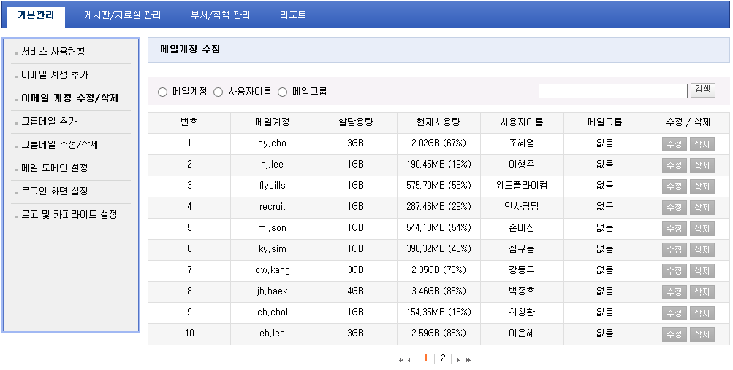

19
웹메일 관리자 가이드
관리자매뉴얼
기본관리
- 로그인
- 메일계정추가
- 메일계정수정/삭제
- 그룹메일 추가
리포트
수정 - 선택한 메일 계정의 정보를 수정합니다.
삭제 – 선택한 메일 계정을 삭제합니다. 삭제 전 필요한 데이터는 반드시 미리 백업하시기 바랍니다.
TOTAL WEBSERVICE PROVIDER – [WEBMAKER21]

Slide 20
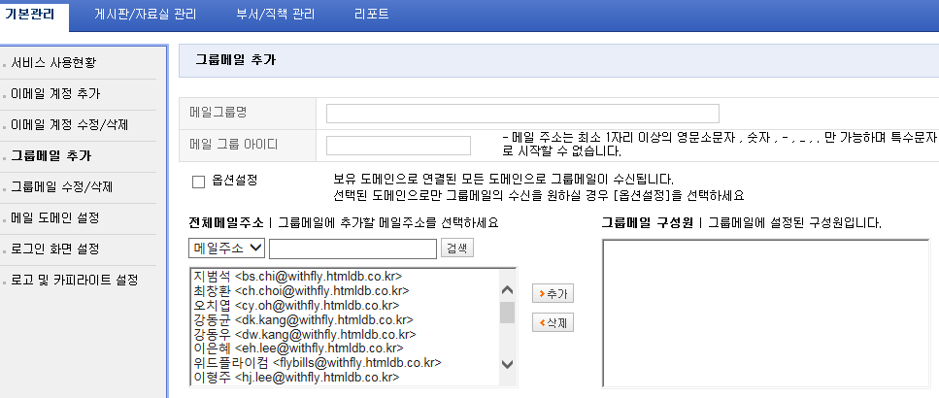
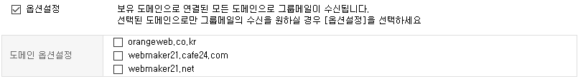
20
웹메일 관리자 가이드
관리자매뉴얼
1
기본관리
- 로그인
2
- 메일계정추가
3
- 메일계정수정/삭제
- 그룹메일 추가
리포트
1
그룹 명/그룹 아이디 설정
메일 그룹 명 : 그룹메일을 구분할 수 있는 이름을 입력합니다. ( 예 : 단기 파견 프로젝트팀 등 )
메일 그룹 아이디 : 실제로 메일을 수신할 수 있는 아이디를 입력합니다. ( 예 : project002 등 )
2
옵션설정
보유하고 있는 도메인에 포함된 모든 사용자가 그룹에 포함되는 기능입니다.
(예: webmail.com 도메인을 선택하면 @webmail.com을 사용하는 모든 사용자가 그룹에 포함됩니다.)
webmail.net
webmail.com
3
그룹메일에 포함될 메일 주소 선택
새로 만들어질 그룹메일에 포함(함께 메일을 받을)할 사용자들을 선택합니다.
TOTAL WEBSERVICE PROVIDER – [WEBMAKER21]

Slide 21
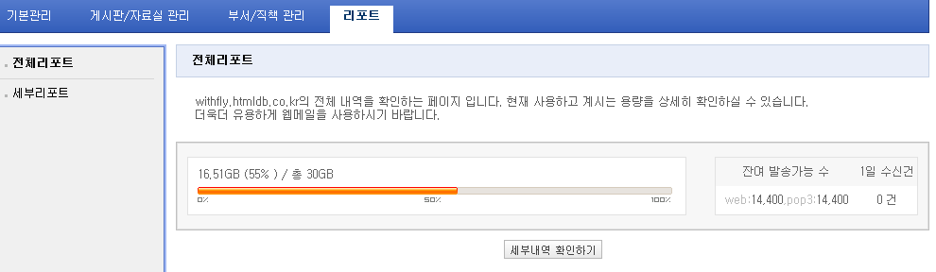
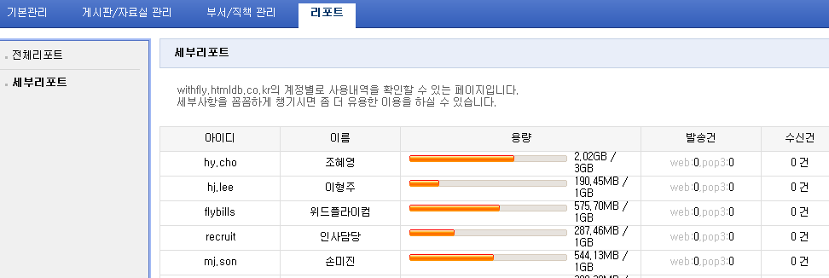

21
웹메일 관리자 가이드
관리자매뉴얼
웹메일 계정 전체의 사용량을 간단히 확인할 수 있습니다.
*전체리포트 - 전 계정의 사용량 확인
*세부리포트 – 계정 별 사용량 확인
기본관리
리포트
webmail.net
webmail.net
TOTAL WEBSERVICE PROVIDER – [WEBMAKER21]

Slide 22
궁금하신 내용 있으면 아래로 연락주세요^^.
Thank you ;- )
TEL 070-4323-1879(直) | FAX 02.864.4756 | minhee@webmaker21.net | http://www.webmaker21.net
서울특별시 금천구 가산디지털1로 212 코오롱 디지털타워 애스턴 1406호 웹메이커21(주)

